Slide 1

TailedLove
Наставник: Никонова Наталья Александровна
Технологическое направление:
Биомедицинские и ветеринарные технологии
Notes:
(При необходимости выбрать одно напарвления из полного перечня, комментарий удалить):
Базовые и критические военные и промышленные технологии для создания перспективных видов вооружения, военной и специальной техники. 2) Базовые технологии силовой электротехники. 3) Биокаталитические, биосинтетические и биосенсорные технологии. 4) Биомедицинские и ветеринарные технологии. 5) Геномные, протеомные и постгеномные технологии. 6) Клеточные технологии. 7) Компьютерное моделирование наноматериалов, наноустройств и нанотехнологий. 8) Нано-, био-, информационные, когнитивные технологии. 9) Технологии атомной энергетики, ядерного топливного цикла, безопасного обращения с радиоактивными отходами и отработавшим ядерным топливом. 10) Технологии биоинженерии. 11) Технологии диагностики наноматериалов и наноустройств. 12) Технологии доступа к широкополосным мультимедийным услугам. 13) Технологии информационных, управляющих, навигационных систем. 14) Технологии наноустройств и микросистемной техники. 15) Технологии новых и возобновляемых источников энергии, включая водородную энергетику. 16) Технологии получения и обработки конструкционных наноматериалов. 17) Технологии получения и обработки функциональных наноматериалов. 18) Технологии и программное обеспечение распределенных и высокопроизводительных вычислительных систем. 19) Технологии мониторинга и прогнозирования состояния окружающей среды, предотвращения и ликвидации ее загрязнения. 20) Технологии поиска, разведки, разработки месторождений полезных ископаемых и их добычи. 21) Технологии предупреждения и ликвидации чрезвычайных ситуаций природного и техногенного характера. 22) Технологии снижения потерь от социально значимых заболеваний. 23) Технологии создания высокоскоростных транспортных средств и интеллектуальных систем управления новыми видами транспорта. 24) Технологии создания ракетно-космической и транспортной техники нового поколения. 25) Технологии создания электронной компонентной базы и энергоэффективных световых устройств. 26) Технологии создания энергосберегающих систем транспортировки, распределения и использования энергии. 27) Технологии энергоэффективного производства и преобразования энергии на органическом топливе

Slide 2
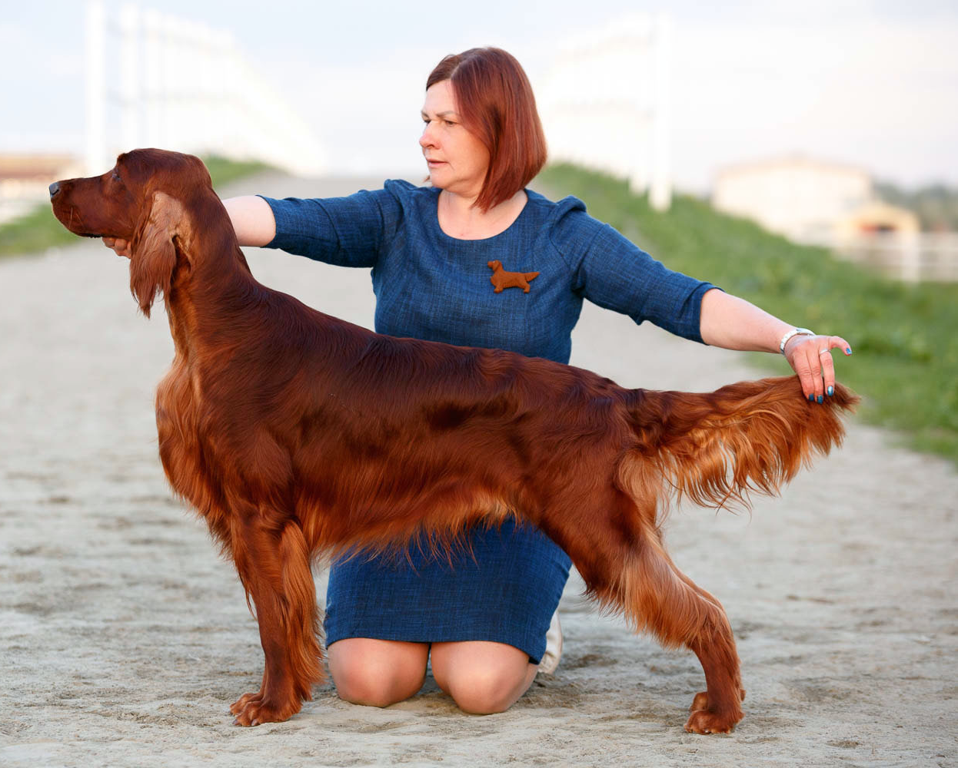
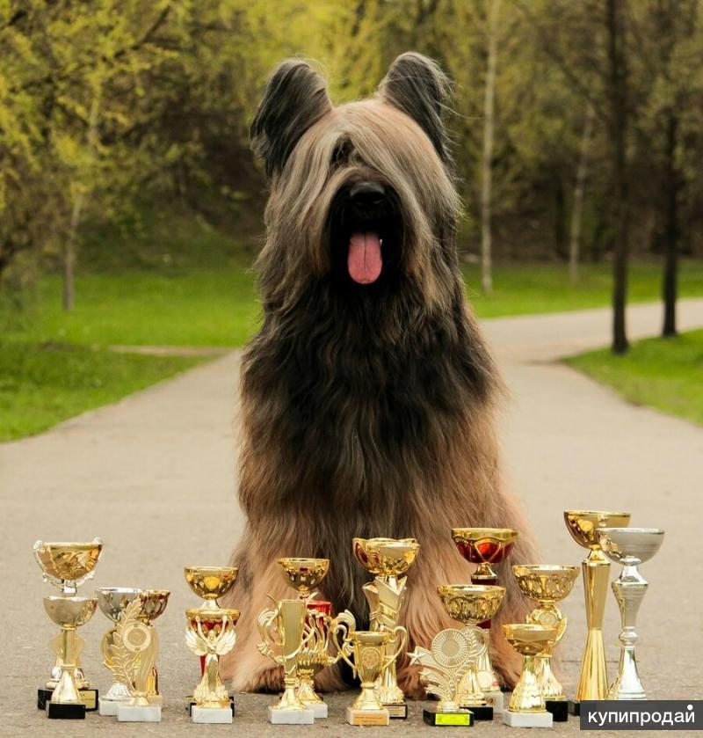
Пользователь и его проблема
Люди с породистыми домашними животными, которые ищут для них партнера.
Сложность в поиске среди множества питомников того самого животного, с которым хотелось бы свести своего любимца для получения чудесного потомства с наилучшими породными характеристиками.

Slide 3

Решение
TailedLove - это сайт, на котором пользователь сможет подобрать пару для своего питомца, чтобы участвовать в разведении.
Он рассчитан на владельцев племенных животных. В анкетах будут указываться необходимые данные: порода, пол, возраст, кличка, параметры животного, его родословная, с какого питомника брали пушистого друга, награды (если такие имеются), паспорт вакцинаций, фотографии животного.
Для людей, которые занимаются чистопородным разведением это удобный вариант для получения потомства со стабильно передаваемыми качествами и минимальным количеством нестандартных особей.
К плюсам отнесется еще и то, что в одном месте будут собраны животные из многих питомников и не придется просматривать кучу отдельных сайтов.

Slide 4
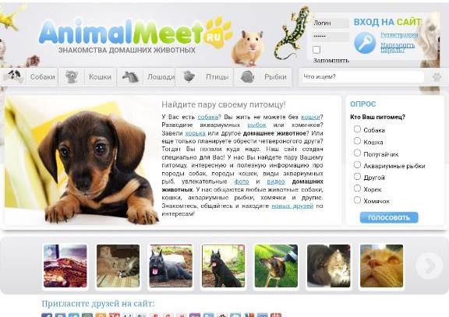
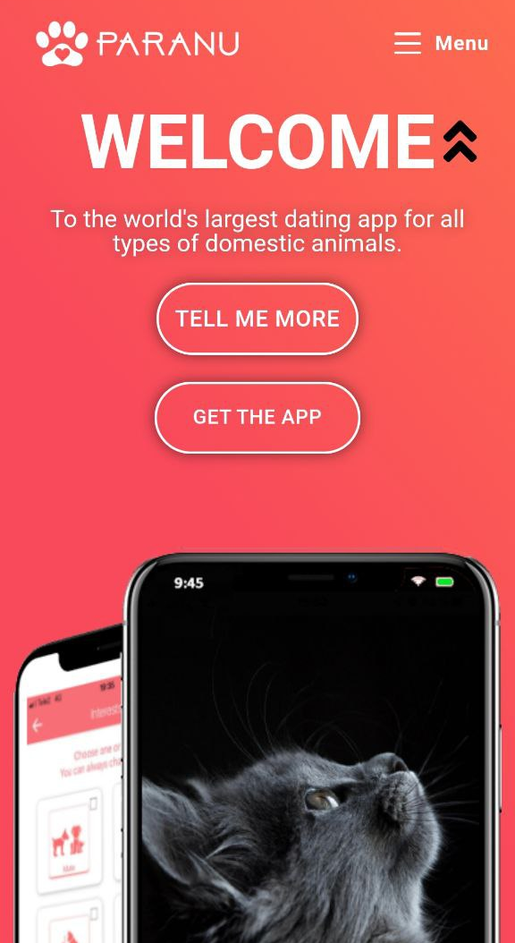
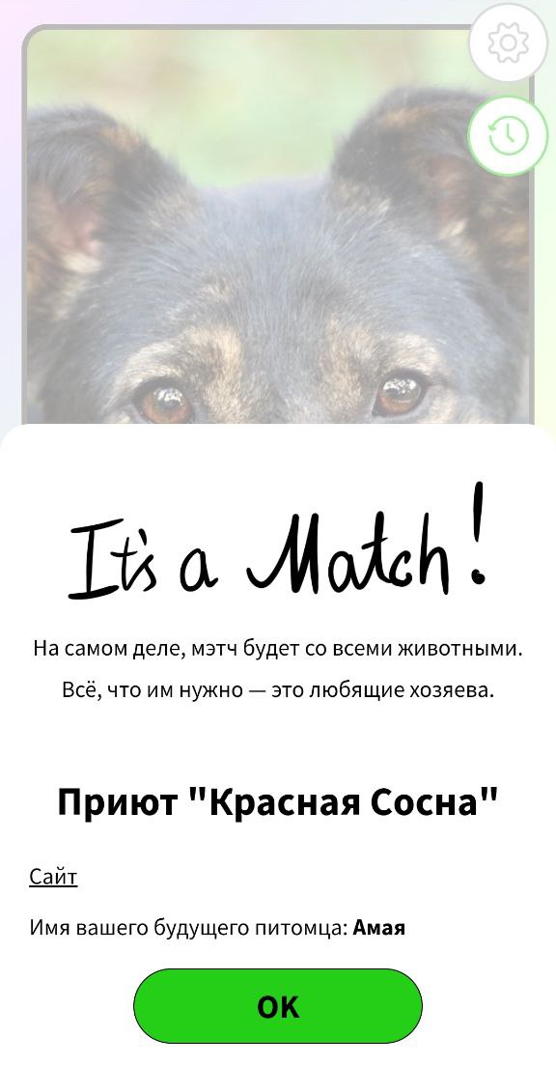
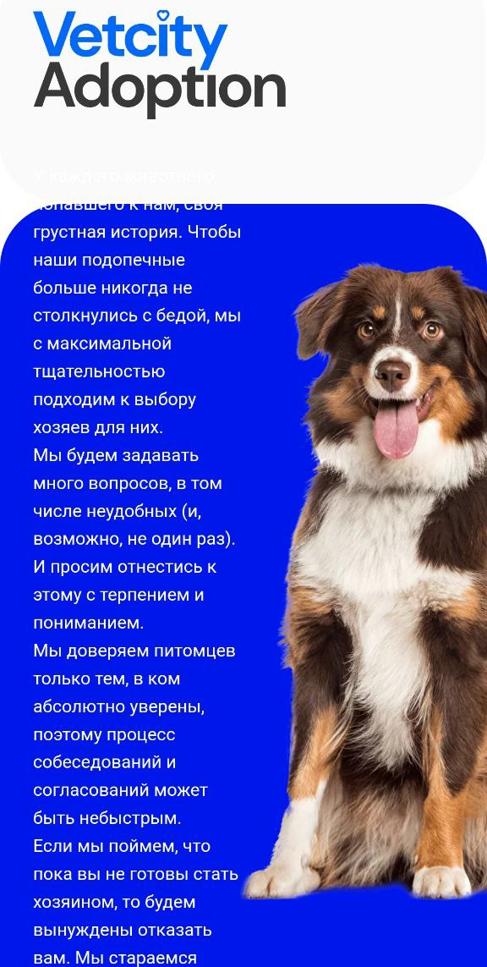
Аналоги решения
Альтернатива | Плюсы | Минусы
Animal Meet | Большое разнообразие видов животных | Не работает в России, проблемы со скачиванием
ParaNu
Vet.city Adoption | Сайт работает в России. Большое разнообразие животных. Простой функционал | Сайт для поиска питомца, а не партнёра для случек
PawsLikeMe
MetPet

Slide 5
Портрет целевой аудитории
Кто он? | Люди с породистыми животными, которые ищут для них партнера по всей России
Что он делает? | Поиск партнера для своего животного, чтобы получить здоровое потомство с наилучшими характеристиками породы
Как взаимодействует с продуктом? | Пользователь ищет «анкеты» животных на различных сайтах, тем самым тратит много времени на поиск и отбор нужного животного
Ценностное предложение | У нас собрана база проверенных животных из различных питомников, находящихся на территории всей России (с достоверными данными, фотографиями, родословной) Мы осуществляем легкую коммуникацию между хозяевами животных

Slide 6
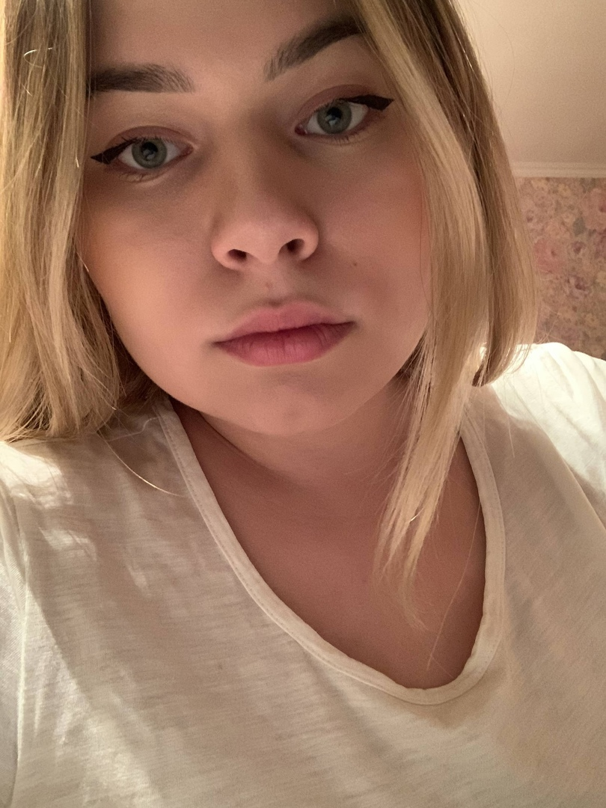
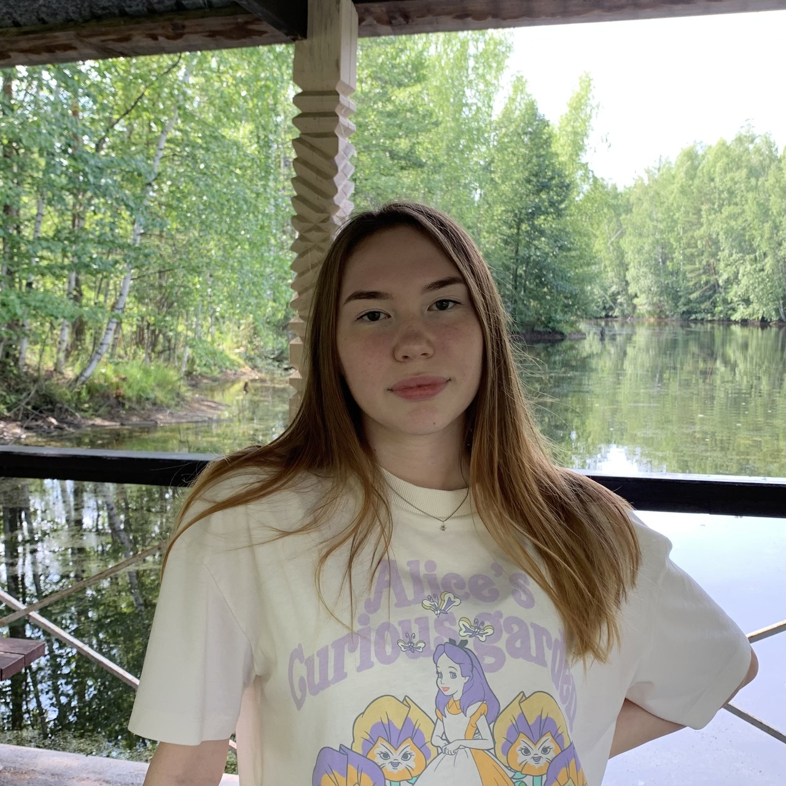
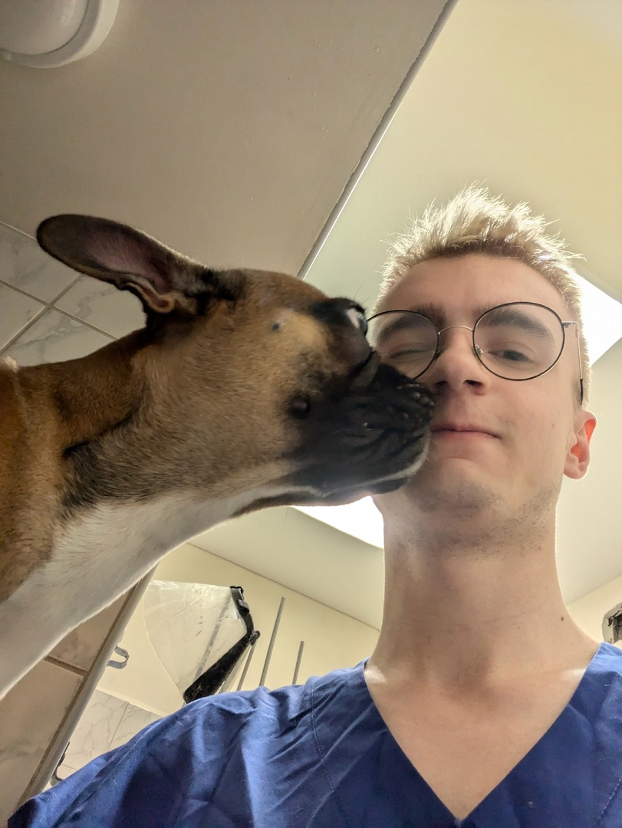
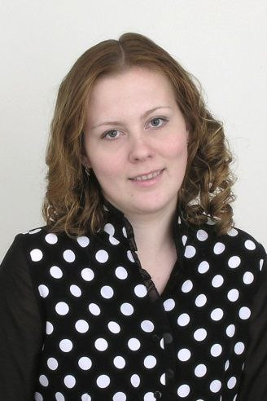
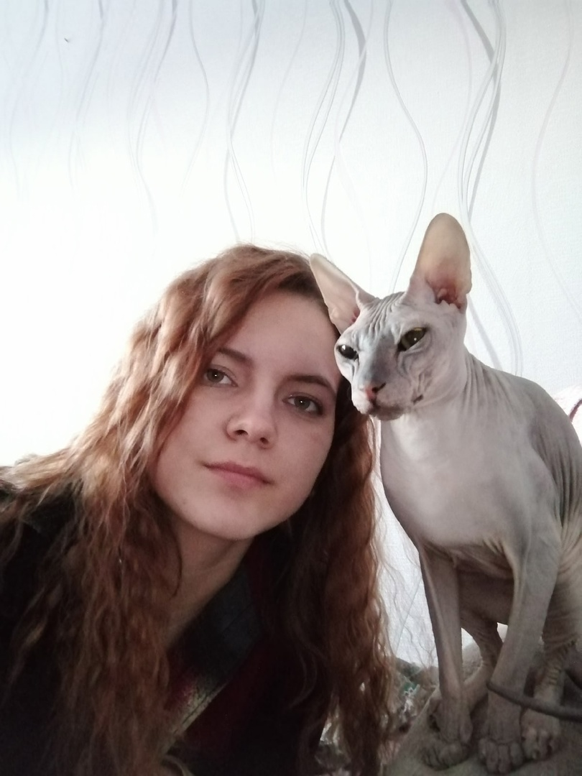
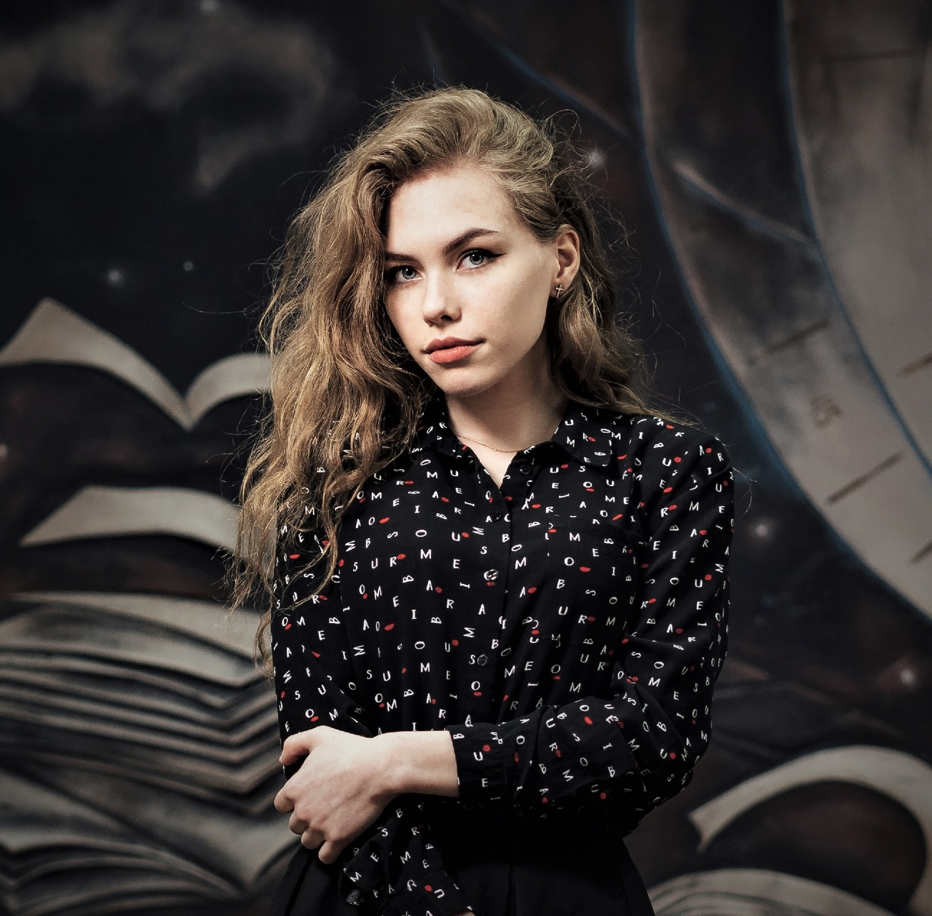
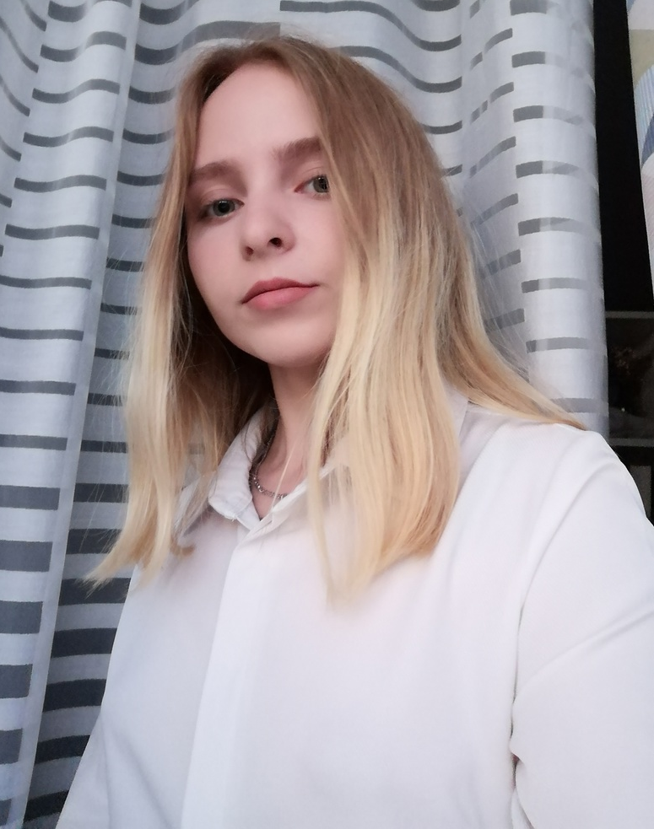
Команда
Кичигина
Софья
Попова
Юлия
Сенюков Даниил
Никонова
Наталья
Александровна
Ромашова Диана
Батракова
Елизавета
Батуева
Елизавета

Slide 7
Вопросы к экспертам
Какие дополнительные услуги можно разместить на сайте, чтобы получить прибыль?

